Slide 1
S2 감시탑
2015.04.25.
By Peter

Slide 2
V1.0 – 2016.04.25. 초안 작성
V1.1 – 2016.05.12. 클라이언트에서 Hiding해야 하는 기능 List 작성

Slide 3
개요
정의
감시탑은 자신의 도시 또는 자신이 점령한 지역(자원지, 빈 타일)을 향하는 다른 플레이어의 부대 및 영주 정보를 실시간으로 제공하는 건물이다.
이하의 상황이 발생할 경우 해당 액션이 끝날 때까지 실시간으로 알림을 제공한다.
적 플레이어
공격
정찰
부대 집결 이동
연맹원
병력 지원
자원 지원
집결 지원

Slide 4
기능 정의
감시탑 건설
감시탑은 게임 시작 시부터 1레벨로 건설되어 있다. (건설 불필요)
감시탑은 철거가 불가능한 건물이다.
감시탑 업그레이드
감시탑의 레벨이 올라갈 때마다 ‘정찰’과 ‘전황’에서 추가적인 정보를 제공한다.
전황을 제공받고 있는 상태에서 감시탑의 레벨이 올라갈 경우 즉시 현재 제공받고 있는 모든 전황에 추가적인 정보가 제공되어야 한다. (전황 UI를 보고 있는 상태에서 실시간 갱신이 될 필요는 없음.)
전황
자신의 도시와 자신이 점령한 지역(자원지, 빈 타일)으로 향하는 다른 플레이어의 정보를 제공하는 기능
감시탑 업그레이드를 통해 더 많은 정보가 제공된다.
정찰
정찰 기획서 참조

Slide 5
전황 세부기능 정의
정찰 감지
자신의 도시 및 점령지(이하 자신)을 정찰하기 위해 이동해 오고 있는 적 유저의 정보 표시
대상이 목적지에 도달하거나 부대를 회군하는 등 자신을 향한 행군이 끝나는 순간 정보 제공을 중단한다.
기본 기능
자신을 향해 정찰 중인 유저의 닉네임과 부대 목적(정찰)을 제공
업그레이드 추가 기능
자신을 향해 정찰 중인 유저의 도시 좌표를 제공
자신을 향해 정찰 중인 유저의 국가 및 시대를 제공
자신을 향해 정찰 중인 부대가 도착하기까지 남은 시간을 제공
자신을 향해 정찰 중인 유저의 영주 레벨을 제공

Slide 6
전황 세부기능 정의
공격 감지
자신의 도시 및 점령지(이하 자신)을 공격하기 위해 이동해 오고 있는 적 유저의 정보 표시
대상이 목적지에 도달하거나 부대를 회군하는 등 자신을 향한 행군이 끝나는 순간 정보 제공을 중단한다.
기본 기능
자신을 향해 공격 중인 유저의 닉네임과 부대 목적(공격)을 제공
업그레이드 추가 기능
자신을 향해 공격 중인 유저의 도시 좌표를 제공
자신을 향해 공격 중인 유저의 국가 및 시대를 제공
자신을 향해 공격 중인 부대가 도착하기까지 남은 시간을 제공
자신을 향해 공격 중인 부대의 병력 수를 대략적으로 제공 (첫자리 수만 공개, 나머지는 0. ex. 9999명일 경우 9000)
자신을 향해 공격 중인 부대의 정확한 병력 수를 제공
자신을 향해 공격 중인 유저의 영주 레벨을 제공
자신을 향해 공격 중인 부대의 유닛 구성을 제공 (각 유닛의 수까지는 제공하지 않는다.)
자신을 향해 공격 중인 부대의 유닛 별 수를 대략적으로 제공
자신을 향해 공격 중인 부대의 정확한 유닛 별 수를 제공

Slide 7
전황 세부기능 정의
집결 공격 감지
자신의 도시(이하 자신)을 집결 공격하려는 적 유저의 정보 표시
자신을 대상으로 선전포고를 한 순간부터 노티를 제공
남은 집결시간, 남은 행군시간, 두 가지를 합친 시간, 총 세 종류의 시간 정보가 필요하다.
대상이 목적지에 도달하거나 부대를 회군하거나 집결을 해산하는 등 자신을 향한 집결이 끝나는 순간 정보 제공을 중단한다.
기본 기능
자신을 선전포고한 유저의 닉네임과 부대 목적(집결공격)을 제공
업그레이드 추가 기능
자신을 선전포고한 유저의 도시 좌표를 제공
자신을 선전포고한 유저의 국가 및 시대를 제공
남은 집결 시간, 남은 행군 시간을 제공
대상 부대의 병력 수를 대략적으로 제공
대상 부대의 정확한 병력 수를 제공
자신을 향해 선전포고한 유저의 영주 레벨을 제공
대상 부대의 유닛 구성을 제공 (각 유닛의 수까지는 제공하지 않는다.)
대상 부대의 유닛 별 수를 대략적으로 제공
대상 부대의 정확한 유닛 별 수를 제공

Slide 8
전황 세부기능 정의
병력 지원 감지
자신의 도시(이하 자신)를 향해 병력지원을 오고 있는 같은 연맹원의 정보 표시
기본 기능
자신을 향해 행군 중인 유저의 닉네임과 부대 목적, 국가 및 시대를 제공
자신을 향해 행군 중인 부대의 영주 레벨을 제공
자신을 향해 행군 중인 유저의 도시 좌표를 제공
자신을 향해 행군 중인 부대가 도착하기까지 남은 시간을 제공
병력 지원 중인 부대의 유닛 별 수를 제공
※ 병력/자원/집결 지원은 업그레이드를 통해 추가되는 감지 기능이 없고 처음부터 모든 정보를 제공한다.

Slide 9
전황 세부기능 정의
자원 지원 감지
자신의 도시(이하 자신)를 향해 자원 지원을 오고 있는 같은 연맹원의 정보 표시
기본 기능
자신을 향해 행군 중인 유저의 닉네임과 부대 목적, 국가 및 시대를 제공
자신을 향해 행군 중인 부대의 영주 레벨을 제공
자신을 향해 행군 중인 유저의 도시 좌표를 제공
자신을 향해 행군 중인 부대가 도착하기까지 남은 시간을 제공
자원 지원 중인 부대의 보유 중인 자원 별 수량을 제공
※ 병력/자원/집결 지원은 업그레이드를 통해 추가되는 감지 기능이 없고 처음부터 모든 정보를 제공한다.

Slide 10
전황 세부기능 정의
집결 지원 감지
자신의 도시(이하 자신)를 향해 집결 지원을 오고 있는 같은 연맹원의 정보 표시
기본 기능
자신을 향해 행군 중인 유저의 닉네임과 부대 목적, 국가 및 시대를 제공
자신을 향해 행군 중인 부대의 영주 레벨을 제공
자신을 향해 행군 중인 유저의 도시 좌표를 제공
자신을 향해 행군 중인 부대가 도착하기까지 남은 시간을 제공
병력 지원 중인 부대의 유닛 별 수를 제공
※ 병력/자원/집결 지원은 업그레이드를 통해 추가되는 감지 기능이 없고 처음부터 모든 정보를 제공한다.

Slide 11
감시탑 레벨 별 추가 기능
※ 감시탑의 레벨별 효과는 추가되거나 변경될 수 있다.
감시탑 Lv | 추가 효과
1 | [전황] 자신을 향해 행군 중인 유저의 닉네임과 부대 목적을 제공
2 | [정찰] 정찰 기능 오픈
3 | [전황] 자신을 향해 행군 중인 유저의 도시 좌표, 선택 국가와 시대를 제공
4 | [정찰] 해당 유저의 도시 좌표를 제공
5 | [전황] 자신을 향해 행군 중인 부대가 도착하기까지 남은 시간을 제공
6 | [정찰] 해당 유저의 영주 레벨을 제공
7 | [전황] 자신을 향해 행군 중인 부대의 병력 수를 대략적으로 제공
8 | [정찰] 대상 부대의 총 수를 대략적으로 제공
9 | [전황] 자신을 향해 행군 중인 유저의 영주 레벨을 제공
10
11
12 | [정찰] 지원병력의 총 수를 대략적으로 제공
13 | [전황] 자신을 향해 행군 중인 부대의 유닛 구성을 제공
14 | [정찰] 부대를 구성하는 유닛의 목록을 제공
15
16
17
18 | [정찰] 지원부대를 구성하는 유닛의 목록을 제공
19 | [전황] 자신을 향해 행군 중인 부대의 유닛 별 수를 대략적으로 제공
20 | [정찰] 부대를 구성하는 유닛 별 수를 대략적으로 제공
21
22
23
24 | [정찰] 지원부대를 구성하는 유닛 별 수를 대략적으로 제공
감시탑 Lv | 추가 효과
25 | [전황] 자신을 향해 향군 중인 부대의 정확한 병력 수를 제공
26 | [정찰] 부대의 총 수를 정확히 제공
27
28
29
30 | [정찰] 지원병력의 총 수를 정확히 제공
31 | [전황] 자신을 향해 행군 중인 부대의 정확한 유닛 별 수를 제공
32 | [정찰] 부대 구성 유닛 별 수를 정확히 제공
33
34
35
36 | [정찰] 지원병력을 구성하는 유닛 별 수를 정확히 제공
37
38 | [정찰] 화살탑 레벨을 제공
39
40 | [정찰] 병력지원 중인 영주의 닉네임 및 레벨을 제공
41 | [전황] 적용 중인 버프 종류를 제공
42 | [정찰] 적용 중인 버프 종류를 제공
43 | [전황] 적용 중인 버프 종류 별 수치를 제공
44 | [정찰] 적용 중인 버프 종류 별 수치를 제공
45
46
…
50

Slide 12
감시탑 레벨 별 추가 기능
감시탑 업그레이드를 통해 추가되는 기능들은 기능이 오픈되기 전까지는 서버에서 클라이언트에 제공하지 않는다.
단, 이하의 항목들은 부대의 애니메이션 연출에 필요한 항목들이므로 기능이 오픈되기 전에도 서버에서 클라이언트로 정보를 전달하고,
클라이언트에서 숨기도록 한다.
부대 목적
남은 행군 시간
부대 구성 유닛
대략적 부대 병력 수
정확한 부대 병력 수
대략적 유닛 별 수
정확한 유닛 별 수
※ GameEnum\ NotiInfoType의 설명 참조

Slide 13




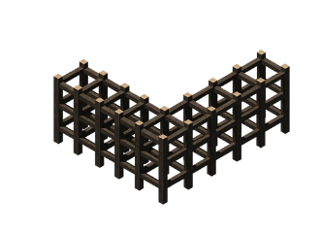
감시탑 액션버튼 설명
해당 건물 이름 정보를 알려줍니다
감시탑
감시탑 터치 시 출력되는 액션버튼
세부정보 : 세부정보 UI로 이동
업그레이드 : 업그레이드 UI로 이동
전황 : 전황 UI로 이동
세부정보
전황
업그레이드
무료
감시탑 업그레이드 시 ‘무료 가속’이 가능한 경우 출력되는 아이콘
무료 가속 아이콘은 남은 건설 시간이 5분 이하일 경우 등장한다.
아이콘 터치 시 즉시 업그레이드가 완료된다.
무료 가속이 활성화되는 남은 건설 시간은 VIP등급이 높을수록 증가한다.
※ 아이콘을 터치하여 업그레이드 완료 시 3초간 노출되는 알림
00:04:59
LV 30 감시탑 업그레이드 완료
Notes:
5000

Slide 14



감시탑 업그레이드 중 액션버튼 설명
감시탑
감시탑 업그레이드 중 노출되는 액션버튼
즉시가속 아이콘 : 터치 시 크라운을 소모하여 즉시 업그레이드 완료
가속 아이콘 : 터치 시 가속 아이템 사용 UI 호출
※ 가속 아이템 및 건설가속 아이템을 보유 중이지 않을 경우 알림 팝업 출력 및 3초간 유지
※ 업그레이드 완료 시 알림 팝업 출력 및 3초간 유지
00:03:59
세부정보
5000
가속
LV 30 감시탑 건설 완료
3초간 알림 팝업
즉시가속
보유 중인 가속 아이템이 없습니다
3초간 알림 팝업
영주님! 일정량의 크라운을 사용하시면 현재 작업을 즉시 완성 하실 수 있습니다!
남은 시간 : 02:30:30
즉시 가속
30000
< 건물 건설 진행 중 상태의 경우 팝업 >
※ 건물 업그레이드 비용은 시간에 따라 모든 건물이 공통으로 사용 하게 되어집니다.
Notes:
건물 건설 진행 중 상태의 경우 팝업

Slide 15
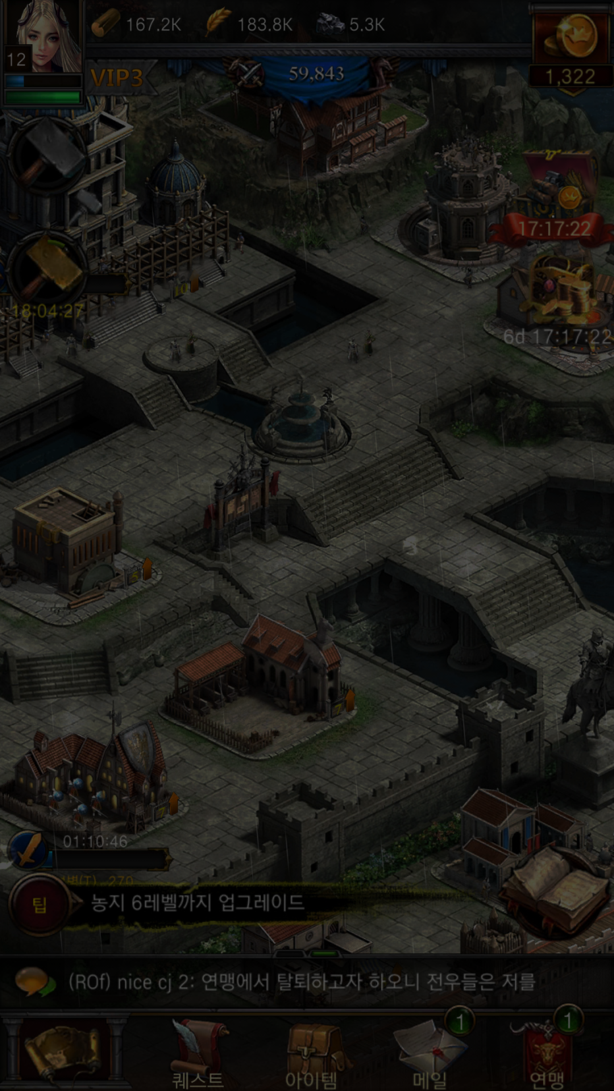



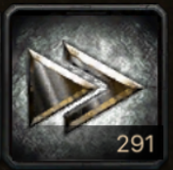
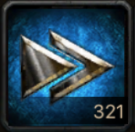
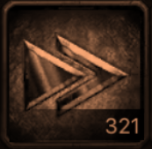
감시탑 가속 아이템 사용
해당 가속 사항에 따른 제목
100.1K
100.1K
100.1K
100.1K
지금 현재 진행 상태(시간정보)
- 시간에 따라 게이지가 줄어드는 방식
16:9
아이템 리스트(현재 보유 하고 있는 아이템만 나오도록 처리)
건설 가속 아이템 (일반 가속 아이템, 건설 가속 아이템)
일반 가속 아이템 (일반 가속 아이템)
정렬 기준은 일반 가속 아이템이 뒤로 나오도록 표시
같은 가속 아이템은 낮은 시간의 아이템 부터 정렬
※ 아이템 선택 시 아이템 선택 테두리 표시를 해주도록 함.
좌/우 화살표 버튼을 눌러 아이템 커서 이동이 가능 함
슬라이드 기능을 사용하여 좌/우 이동이 가능 함
건물 건설 중…
00:09:06
-
5분 건설 가속
1시간 건설 가속
8시간 건설 가속
+
※ 숫자 공간 선택 시 시스템 키 패드 출력 하여 입력 가능
시스템 키 패드 상세한 내용은 14PAGE 참고
1
가속시간: 00:05:00 (무료시간:5분)
사용
사용 버튼 클릭 시 바로 사용 하거나. 시간을 초과 하는 하여 아이템을 사용 시 팝업 호출.
16:9
영주님께서 선택 하신 가속 시간은 남은 시간보다 훨씬 많은 시간을 가속 합니다. 사용 하시겠습니까 ?
확인
< 건설 중, 가속 메뉴 선택의 팝업 >
Notes:
확인

Slide 16
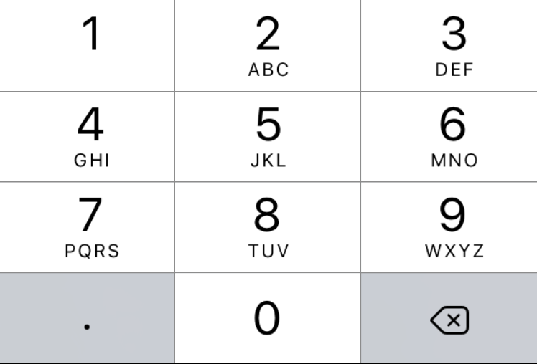
감시탑 시스템 키패드 처리
100.1K
100.1K
100.1K
100.1K
16:9
건물 건설 중…
00:09:06
화면에 키패드가 나올 수 있도록 처리가 가능 한지 체크 하여야 하며, 이 방식이 안될 경우 게임 숫자 키패드를 만들어서 사용 하는 방식을 추천 합니다
-
5분 건설 가속
1시간 건설 가속
8시간 건설 가속
+
1
가속시간: 00:05:00 (무료시간:5분)
사용
숫자 영역 클릭 시 시스템 키패드 출력 되어지도록 처리
숫자 입력 시 해당 하는 숫자가 입력 되어지며, 완료 버튼을 클릭 시 해당 하는 숫자가 입력 되어집니다.
숫자를 입력 하여 해당 하는 아이템 개수가 없는 경우 최대 max 개수를 입력 해주도록 합니다.
16:9
완료

Slide 17
감시탑 건설 시, 가속 아이템 개수 셋팅
100.1K
100.1K
100.1K
100.1K
16:9
건물 건설 중…
09:01:06
기본 세팅되는 가속 아이템 개수
= (남은 건설시간 – 무료가속 시간) / 가속 아이템 단위 시간
남는 소수점 값은 내림 처리 (51분 / 5분 가속 = 10 (0.2버림))
남은 건설 시간은 Ui에 진입한 시간을 기준으로 개수 셋팅
무료 가속 시간은 VIP 활성화의 여부에 따라 달라질 수 있다.
가속 아이템의 단위 시간이 남은 건설 시간 보다 높다면 최소값 1로 셋팅
(남은 시간이 2시간 인데, 보유or선택한 가속 아이템이 8시간 가속)
필요한 가속 아이템의 개수보다 보유한 아이템이 적으면, 최대수량으로 셋팅
예) 5분 가속 아이템 선택 기준. 남은 시간이 53분, VIP활성화로 무료가속 15분.
7.6개 = (53분 - 15분 무료) / 5분 가속아이템 ➔ 7개로 셋팅
-
5분 건설 가속
1시간 건설 가속
8시간 건설 가속
+
9
가속시간: 09:00:00 (무료시간:5분)
사용
16:9
< 건설 가속 상태 팝업 >
Notes:
확인

Slide 18

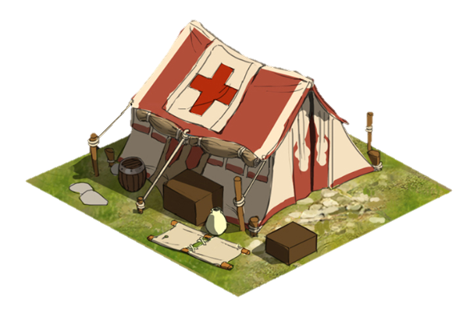



감시탑 업그레이드_정보
해당 재화 클릭 시 해당 하는 자원 구매, 사용 화면으로 이동 하도록 함
100.1K
100.1K
100.1K
100.1K
16:9
건물 레벨 정보
레벨업으로 얻을 수 있는 효과 요약
건물 이미지
LV15
감시탑
다음 레벨 16
감시탑의 레벨업으로 적의 정보를 더욱 자세하게 얻을 수 있습니다.
필요 조건
1. 자원 정보, 건설 정보
2. 불가 표시, 완료 표시
3. 완료, 이동, 진행 중, 무료 건설 표시
LV15 농장
36,000,000
이동
완료
스크롤 할 수 있도록 설계 필요.(최대 6개가 넘어 갈 수 있기 때문에 약간에 공간을 두어 스크롤이 될 수 있다는 느낌으로 디자인 필요)
16:9
즉시 업그레이드
(즉시 업그레이드 버튼 클릭 시 팝업 호출)
건설 시간 표시(업그레이드 시 시간을 표기 해줍니다)
05:27:32
업그레이드 버튼
- 업그레이드 불가 시 비활성화
- 업그레이드 가능 시 활성화 > 클릭 시 업그레이드 진행
- 건설 망치 부족 상태에서는 활성화
뒤로 가기 버튼
클릭 시 팝업을 닫히도록 처리
즉시 업그레이드
업그레이드
10000

Slide 19

감시탑 업그레이드 체크
1
LV30 감시탑
2
LV30 감시탑
3
LV30 감시탑
4
LV30 감시탑
이동
진행사항 02:30:50
무료건설 04:30
완료
감시탑 업그레이드 시 건물 처리(4개의 타입이 존재 합니다.)
업그레이드 하기 위해 다른 건물을 지어야 하는 하는 경우 표시(버튼에 텍스트 색상은 검은색으로 표기 합니다)
다른 건물을 건설을 진행 하고 있어서 건설망치가 없는 경우 표시(버튼에 텍스트 색상은 붉은 색으로 표기 합니다)
다른 건물을 건설을 진행 하고 있는 상태인데 무료로 건설이 가능한 상태의 경우 표시(버튼에 텍스트 색상은 파란색으로 표기 합니다)
※ 건물 건설은 기본 5분 이하의 경우 무료로 할 수 있습니다. (VIP 레벨에 따라 무료 시간이 변동 될 수 있습니다.)
업그레이드 하기 위하여 다른 건물을 지어야 하는데 그 건물이 건설이 되어있는 경우 표시(버튼에 텍스트 색상은 검은색으로 표기 합니다)
1
36,000,000
2
36,000,000
자원보충
완료
감시탑 업그레이드 시 식량, 목재, 석재, 철광 처리 (2개의 타입이 존재 합니다.)
업그레이드 하기 위한 비용이 부족 한 경우 표시(버튼에 텍스트 색상은 검은색으로 표기 합니다)
업그레이드 하기 위한 비용을 보유 하고 있는 경우 표시(버튼에 텍스트는 검은색으로 표기 합니다)
1
2
불가능 상태에서 표시
완료 상태 표시
불가 상태
완료 상태
Notes:
불가능 상태에서 표시

Slide 20


감시탑 업그레이드_팝업 처리
개별 조건 박스의 이동 텍스트 부분을 누르면 해당 건물로 이동합니다. 이동된 건물 화면에는 클릭 표시를 해 줍니다. 해당 건물의 중앙부에 손가락 표시를 해주도록 합니다.
**하단 이미지 참조
100.1K
100.1K
100.1K
100.1K
개별 조건 박스의 자원에서 자원이 부족할 시, 자원 보충 텍스트 부분을 클릭하면 자원 사용/구매 화면으로 이동 합니다.
16:9
LV15
감시탑
다음 레벨 16
감시탑의 레벨업으로 적의 정보를 더욱 자세하게 얻을 수 있습니다.
영주님 한번에 한 개의 건물만 업그레이드가 가능합니다. 크라운을 소비 하시면 현재 업그레이드 중의 건물을 가속 업그레이드 하실 수 있습니다.
남은 시간 : 02:30:30
필요 조건
LV15 농장
36,000,000
영주님 한번에 한 개의 건물만 업그레이드가 가능합니다. 크라운을 소비 하시면 현재 업그레이드 중의 건물을 가속 업그레이드 하실 수 있습니다.
남은 시간 : 00:04:30
이동
자원 보충
LV15 농장
LV15 농장
즉시 업그레이드
30000
무료건설 04:30
진행사항 02:30:50
영주님 크라운을 소비하여 바로 감시탑을 업그레이드 하실 수 있습니다!
16:9
무료
05:27:32
즉시 업그레이드
LV 15 감시탑 건설 완료
즉시 업그레이드
업그레이드
30000
10000
Notes:
이동 버튼을 누르면 해당 하는 건물로 이동 하여 클릭 표시를 해주도록 합니다.(해당 건물 센터 위치에 손가락 표시를 해주도록 함)

Slide 21
감시탑 업그레이드_고용
100.1K
100.1K
100.1K
100.1K
※ 건물, 자원 모두 만족 한 상태에서 건설 망치가 없는 상태에서 업그레이드 버튼을 클릭 시 처리
16:9
LV30
감시탑
다음 레벨 16
감시탑의 레벨업으로 적의 정보를 더욱 자세하게 얻을 수 있습니다.
영주님!건물 업그레이드를 완료하기에 건설인부의 급여가 부족합니다. 크라운을 다시 사용하여 건설인부를 2일 더 일하게 할 수 있습니다
감시탑 업그레이드 시간 : 05:27:32
필요 조건
LV30 농장
36,000,000
이동
자원 보충
고용
LV30 농장
LV30 농장
30000
무료건설 04:30
진행사항 02:30:50
16:9
05:27:32
즉시 업그레이드
업그레이드
10000
Notes:
※ 모든 조건이 달성 되어진 상태에서 건설 망치가 부족 한 경우 업그레이드 버튼을 클릭 시

Slide 22

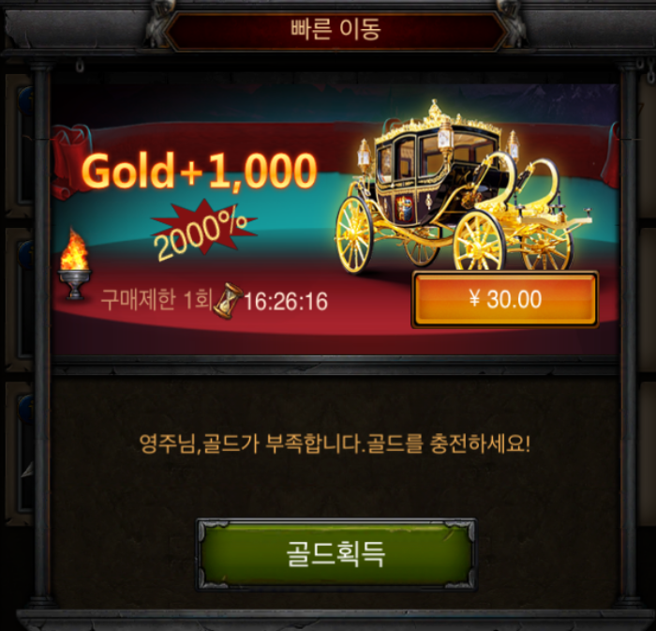
감시탑 업그레이드_골드 부족
※ 즉시 업그레이드, 고용, 가속 명령 수행 시, 골드가 부족하면 추가 popup출력
영주님 한번에 한 개의 건물만 업그레이드가 가능합니다. 크라운을 소비 하시면 현재 업그레이드 중의 건물을 가속 업그레이드 하실 수 있습니다.
남은 시간 : 02:30:30
100.1K
100.1K
100.1K
100.1K
16:9
LV30
감시탑
다음 레벨 16
감시탑의 레벨업으로 적의 정보를 더욱 자세하게 얻을 수 있습니다.
즉시 업그레이드
30000
영주님 크라운을 소비하여 바로 감시탑을 업그레이드 하실 수 있습니다!
필요 조건
LV30 농장
36,000,000
이동
자원 보충
LV30 농장
LV30 농장
무료건설 04:30
진행사항 02:30:50
즉시 업그레이드
30000
16:9
영주님!건물 업그레이드를 완료하기에 건설인부의 급여가 부족합니다. 크라운을 다시 사용하여 건설인부를 2일 더 일하게 할 수 있습니다
감시탑 업그레이드 시간 : 05:27:32
05:27:32
즉시 업그레이드
업그레이드
10000
고용
30000
Notes:
※ 모든 조건이 달성 되어진 상태에서 건설 망치가 부족 한 경우 업그레이드 버튼을 클릭 시

Slide 23


감시탑 세부정보
해당 재화 클릭 시 해당 하는 자원 구매, 사용 화면으로 이동 하도록 함((S2_자원구매 및 사용.PPT)
100.1K
100.1K
100.1K
100.1K
16:9
LV30
감시탑
감시탑에 대한 정보 내용을 확인 할 수 있습니다
감시탑은 적을 정찰하는 곳입니다. 감시탑의 업그레이드로 더 자세한 정보를 얻을 수 있습니다.
물음표 클릭 시 세부 정보에 대한 도움말 내용이 나오게 되어집니다
세부 정보
감시탑을 레벨업하면 더 디테일한 [정찰]보고와 [전황]보고를 받을 수 있습니다.
주의 : 집결 중인 도시를 정찰해도 집결 부대의 정보는 확인할 수 없습니다!
감시탑 레벨업으로 얻을 수 있는 효과 및 주의사항 설명
상세 정보 클릭 시 팝업 호출
16:9
뒤로 가기 버튼
클릭 시 팝업을 닫히도록 처리
철거 시 건물을 철거 하는 팝업이 나오게 되어집니다.
더 보기
철거

Slide 24
감시탑 세부정보_더 보기
100.1K
100.1K
100.1K
100.1K
100.1K
100.1K
100.1K
100.1K
감시탑 LV 14
16:9
16:9
감시탑은 적을 정찰하는 곳입니다. 감시탑의 업그레이드로 더 자세한 정보를 얻을 수 있습니다.
감시탑 세부 내용
LV30
감시탑
연구소는 부상병을 치료 할 수 있는 장소 입니다
감시탑은 적을 정찰하는 곳입니다. 감시탑의 업그레이드로 더 자세한 정보를 얻을 수 있습니다.
※ 확인 버튼 없는 팝업
(주위 다른 곳을 누르면 팝업이 닫히도록 처리)
LV | 전투력 | 감시탑 효과
1 | 5 | [전황]당신을 향해 행군해 오는 모든 영주의 닉네임과 부대 복적을 확인할 수 있습니다.
2 | 13 | [정찰]상대방의 각종 자원의 보유량을 정찰할 수 있습니다.
3 | 27 | [전황]당신을 향한 행군 부대의 좌표를 알려 드립니다.
4 | 51 | [정찰]상대방의 방어에 참여한 부대 총 수를 정찰할 수 있습니다.
5 | 97 | [전황]당신을 향한 행군 부대의 도착 시간을 알려 드립니다.
6 | 175 | [정찰]상대방 도시방어 시설의 대략적인 총수량을 정찰할 수 있습니다.
7 | 294 | [전황]당신을 향한 행군 부대의 총 병력을 알려 드립니다.
8 | 455 | [정찰]상대방 지원군의 총 수량을 대략적으로 정찰할 수 있습니다.
9 | 645 | [전황]당신을 향해 행군해오는 모든 영주의 레벨을 확인할 수 있습니다.
10 | 869 | [정찰]상대방 방어부대의 종류와 각각의 대략적 수량을 정찰할 수 있습니다.
11 | 1133 | [전황]당신을 향한 부대에 어떤 유닛이 있는지 알려드립니다.
12 | 1455 | [정찰]상대방 도시방어 시설의 종류와 각각의 대략적인 수량을 정찰할 수 있습니다.
13 | 1849 | [전황]적 부대 안의 모든 유닛의 상세한 수량을 알려드립니다.
14 | 2330 | [정찰]상대 지원군의 영주 닉네임과 레벨을 알 수 있습니다.
감시탑은 World맵에서 “정찰”기능을 통하여 다른 플레이어를 정찰할 수 있습니다.
도시가 공격당하면 감시탑에서 상대방을 정찰하여 보여줍니다.
감시탑의 레벨이 높을수록 더욱 자세한 정보를 확인할 수 있습니다.
세부 정보
세부 정보
부상병수용량 8,000
전체 부상병 수용량 60000 +8423
감시탑을 레벨업하면 더 디테일한 [정찰]보고와 [전황]보고를 받을 수 있습니다.
주의 : 집결 중인 도시를 정찰해도 집결 부대의 정보는 확인할 수 없습니다!
16:9
16:9
※ 스크롤 가능 하도록 구현 필요
철거
더 보기
철거
상세 정보

Slide 25

감시탑 상세정보_업그레이드 취소
100.1K
100.1K
100.1K
100.1K
업그레이드 취소
건물이 업그레이드 진행 상태에서 노출되는 버튼.
※ 업그레이드 취소 진행 시 팝업창이 호출 되며, 업그레이드 취소 진행 시 업그레이드 비용이 50% 복구된다.
16:9
LV30
감시탑
감시탑은 적을 정찰하는 곳입니다. 감시탑의 업그레이드로 더 자세한 정보를 얻을 수 있습니다.
00:04:59
세부 정보
감시탑을 레벨업하면 더 디테일한 [정찰]보고와 [전황]보고를 받을 수 있습니다.
주의 : 집결 중인 도시를 정찰해도 집결 부대의 정보는 확인할 수 없습니다!
업그레이드를 취소 할 경우 자원은 절반만 복구 되어집니다. 업그레이드를 취소 하시겠습니까 ?
16:9
확인
세부 정보
업그레이드 취소
Notes:
업그레이드를 취소 할 경우 아이템은 절반만 복구 되어집니다. 업그레이드를 취소 하시겠습니까 ?

Slide 26
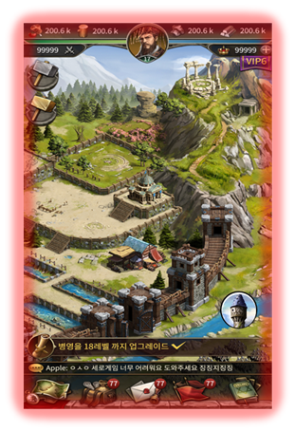
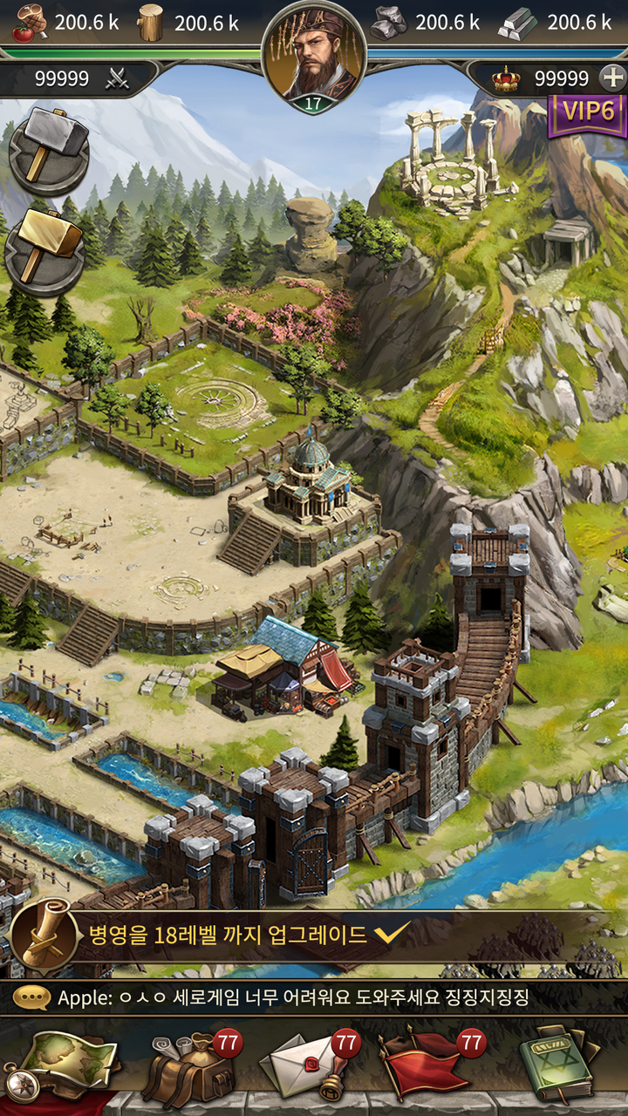

감시탑 UI
전황 발생 UI
전황 발생 시 아이콘 노출
부대 목적이 공격, 집결공격일 경우 화면 가장자리 붉게 깜빡이는 연출
(모든 화면에 적용)
전황 발생 알림 표시
터치 시 전황 UI로 이동

Slide 27
현재 당신을 향한 행군은 없습니다. 주의 : 집결 중인 도시를 정찰해도 집결 부대의 정보는 확인할 수 없습니다!
전황 UI
전황
전황 요약 목록
현재 자신에게 행군 중인 부대가 없을 때
←
영주님을 향한 공격/정찰/집결/지원 상황에 대해서 알 수 있습니다.

Slide 28



전황 UI
전황
전황 요약 목록
※ 상하 스크롤 가능
전황 요약 목록
현재 자신에게 행군 중인 부대들의 목록 요약 표시
공격 부대
정찰 부대
집결 부대
병력 지원
자원 지원
(CLE)러쎌방구
공격
자신을 공격하는 적 부대의 정보
※ 터치 시 상세 정보 화면으로 이동
00:10:00 후 영주님의 점령지를 공격합니다.
(CLE)조씨방구
자신을 정찰하는 적 부대의 정보
※ 터치 시 상세 정보 화면으로 이동
정찰
00:10:00 후 영주님의 점령지를 정찰합니다.
(CLE)호롤룰루
자신의 도시를 집결공격하는 적 부대의 정보
※ 터치 시 상세 정보 화면으로 이동
집결시간
00:10:00
행군시간
00:10:00
(CLE)호랑말코
자신의 도시를 지원하는 연맹원 부대의 정보
※ 터치 시 상세 정보 화면으로 이동
병력 지원
00:10:00 후 영주님의 도시에 도착합니다.
유저 닉네임 및 연맹 이니셜
(CLE)호롤룰루
자원 지원
유저 프로필 사진 (or 영주 이미지)
00:10:00 후 영주님의 도시에 도착합니다.
(CLE)호롤룰루
부대 목적
집결 지원
00:10:00 후 영주님의 도시에 도착합니다.
부대 도착까지 남은 시간 (시간에 비례해 바의 게이지가 감소한다.)
감시탑 레벨이 4 이하일 경우 남은 시간 및 게이지 미 표시
※ 자원/병력 지원 예외
←
영주님을 향한 공격/정찰/집결/지원 상황에 대해서 알 수 있습니다.
(CLE)러쎌방구
공격
부대는 곧 영주님의 도시를 공격합니다.

Slide 29


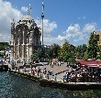
정찰 감지 세부 UI
전황
해당 유저의 도시 좌표 (3Lv에 오픈)
터치 시 해당 좌표로 화면이동
감지 목록
정찰 부대 상세 정보
(CLE)러쎌방구
Lv50
x : 9080 y : 1234
해당 유저의 국가
※ 고대 시대일 경우 동/서양 표시
※ 청동기 시대일 경우 None 표시
정찰
Renaissance Age
England
해당 유저의 영주 레벨 (9Lv에 오픈)
00:10:00 후 영주님의 도시를 정찰합니다.
East
West
None
도시 정찰
해당 유저의 문명
부대 도착까지 남은 시간 (5Lv에 오픈)
정찰 상세 정보
※ 추가적인 내용 없음
감시탑 레벨이 4 이하일 경우 남은 시간 및 게이지 미 표시
※ 자원/병력 지원 예외
←
영주님을 향한 공격/정찰/집결/지원 상황에 대해서 알 수 있습니다.
(CLE)러쎌방구
공격
부대는 곧 영주님의 도시를 공격합니다.

Slide 30


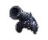
공격 감지 세부 UI
전황
해당 유저의 도시 좌표 (3Lv에 오픈)
터치 시 해당 좌표로 화면이동
감지 목록
공격 부대 상세 정보
(CLE)러쎌방구
Lv50
x : 9080 y : 1234
공격
Renaissance Age
England
해당 유저의 영주 레벨 (9Lv에 오픈)
00:10:00 후 영주님의 도시를 공격합니다.
부대의 총 병력 수
(25Lv에 오픈)
총 부대 병력 15,489
귀족검사(T)
23,456
귀족검사(T)
23,456
귀족검사(T)
23,456
부대 도착까지 남은 시간 (5Lv에 오픈)
VI
VI
VI
부대 구성 유닛 정보 (13Lv에 오픈)
총 부대 병력 10,000
유닛 별 수 (31Lv에 오픈)
7Lv
귀족검사(T)
???
귀족검사(T)
20,000
귀족검사(T)
23,456
VI
VI
VI
13Lv
19Lv
31Lv
해당 영역 상하 스크롤 되도록 구현
연맹에 병력지원을 요청했습니다.
연맹원에게 병력지원을 요청 (연맹에 가입하지 않았을 경우 비활성화)
터치 시 연맹 채팅창에 자동으로 지원요청 메시지 등록
감시탑 레벨이 4 이하일 경우 남은 시간 및 게이지 미 표시
※ 자원/병력 지원 예외
←
지원요청
(CLE)러쎌방구
공격
부대는 곧 영주님의 도시를 공격합니다.

Slide 31
집결 감지 세부 UI
전황
선전포고 한 유저의 도시 좌표 (3Lv에 오픈)
터치 시 해당 좌표로 화면이동
감지 목록
집결 부대 상세 정보
(CLE)러쎌방구
부대 도착까지 남은 시간 (집결시간 + 행군시간으로 표기) (5Lv에 오픈)
Lv50
x : 9080 y : 1234
집결 공격
Renaissance Age
England
해당 유저의 영주 레벨 (9Lv에 오픈)
00:10:00 후 영주님의 도시를 집결 공격합니다.
부대의 총 병력 수
(25Lv에 오픈)
총 부대 병력 15,489
귀족검사(T)
23,456
귀족검사(T)
23,456
귀족검사(T)
23,456
부대 구성 유닛 정보 (13Lv에 오픈)
VI
VI
VI
총 부대 병력 10,000
유닛 별 수 (31Lv에 오픈)
7Lv
귀족검사(T)
???
귀족검사(T)
20,000
귀족검사(T)
23,456
VI
VI
VI
13Lv
19Lv
31Lv
해당 영역 상하 스크롤 되도록 구현
연맹에 병력지원을 요청했습니다.
연맹원에게 병력지원을 요청 (연맹에 가입하지 않았을 경우 비활성화)
터치 시 연맹 채팅창에 자동으로 지원요청 메시지 등록
감시탑 레벨이 4 이하일 경우 남은 시간 및 게이지 미 표시
※ 자원/병력 지원 예외
←
지원요청
(CLE)러쎌방구
공격
부대는 곧 영주님의 도시를 공격합니다.

Slide 32






지원요청 시 연맹 채팅
일반 채팅
지원요청 버튼을 터치했을 경우 연맹 채팅창에 자동으로 등록되는 메시지
대륙
연맹
연합
(KOR)우당탕카 : 내가 작성한 공지(외치기) 채팅은
VIP3(KOR)호롤룰루
X
연맹을 떠나게 되었습니다. 이제 저를 잊어 주시기 바랍니다.(시스템)
VIP3(KOR)호롤룰루
공지(외치기) 채팅 대화는 이렇게 표시가 됩니다. 역시 최대 500자 까지는 쓸 수 있습니다.
VIP3(KOR)우당탕카
내가 작성한 채팅 대화를 이렇게 표시됩니다. 500자까지 쓸 수 있습니다.
VIP3(KOR)우당탕카
내 도시가 현재 적군의 공격을 받고 있습니다. 병력 지원을 바랍니다.
지원요청 시 자동 등록 되는 메시지
←
보내기

Slide 33

자원 지원 감지 세부 UI
전황
해당 유저의 도시 좌표 터치 시 해당 좌표로 화면이동
감지 목록
자원 지원 부대 상세 정보
(CLE)러쎌방구
부대 도착까지 남은 시간
Lv50
x : 9080 y : 1234
자원 지원
Renaissance Age
England
해당 유저의 영주 레벨
00:10:00 후 영주님의 도시에 도착합니다.
자원
950,000
5,300
자원별 지원량 표시
123,123
1,099
←
영주님을 향한 공격/정찰/집결/지원 상황에 대해서 알 수 있습니다.

Slide 34
병력 지원 감지 세부 UI
전황
해당 유저의 도시 좌표 터치 시 해당 좌표로 화면이동
감지 목록
병력 지원 부대 상세 정보
(CLE)러쎌방구
부대 도착까지 남은 시간
Lv50
x : 9080 y : 1234
자원 지원
Renaissance Age
England
해당 유저의 영주 레벨
00:10:00 후 영주님의 도시에 도착합니다.
부대의 총 병력 수
총 부대 병력 15489
귀족검사(T)
23,456
귀족검사(T)
23,456
귀족검사(T)
23,456
부대 구성 유닛 정보
VI
VI
VI
유닛 별 수
해당 영역 상하 스크롤 되도록 구현
←
영주님을 향한 공격/정찰/집결/지원 상황에 대해서 알 수 있습니다.

Slide 35
병력 지원 감지 세부 UI
전황
해당 유저의 도시 좌표 터치 시 해당 좌표로 화면이동
감지 목록
집결 지원 부대 상세 정보
(CLE)러쎌방구
부대 도착까지 남은 시간
Lv50
x : 9080 y : 1234
자원 지원
Renaissance Age
England
해당 유저의 영주 레벨
00:10:00 후 영주님의 도시에 도착합니다.
부대의 총 병력 수
총 부대 병력 15489
귀족검사(T)
23,456
귀족검사(T)
23,456
귀족검사(T)
23,456
부대 구성 유닛 정보
VI
VI
VI
유닛 별 수
해당 영역 상하 스크롤 되도록 구현
←
영주님을 향한 공격/정찰/집결/지원 상황에 대해서 알 수 있습니다.

